Slide 1
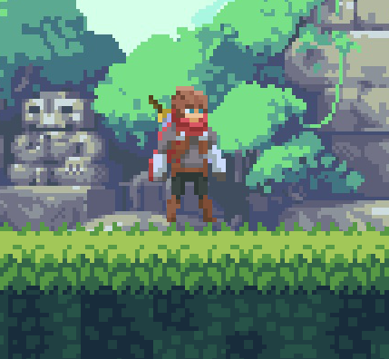
Платформер 2D Parkourist
Создатель:
Матюхин Дмитрий

Slide 2
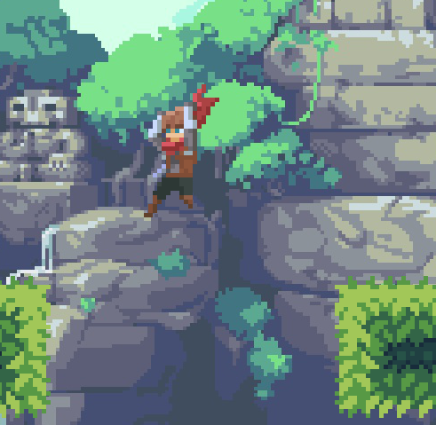
Введение
Моя игра представляет собой платформер, целью игрока в котором является найти дорогу до финиша. После прохождения одного уровня, игроку открывается следующий

Slide 3
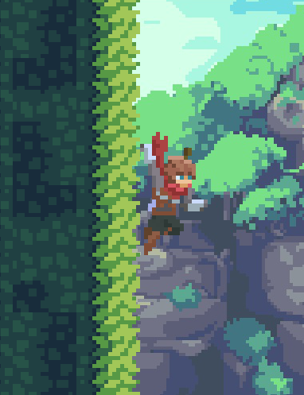
Реализация
В основном проект написан с использованием ООП и подразумевает максимальное использование встроенных средств pygame. Таковыми являются спрайты pygame.sprite.Sprite, события pg.event.Event и т.д.
Среди самобытных классов – SceneAggregator – менеджер сцен, MetaScene – игровая сцена, всевозможные виджеты.
Для загрузки уровней была использована библиотека pytmx. Те же самые уровни создавались в TiledMapEditor

Slide 4
Заключение
Я считаю, что игра получилось неплохой, также это подтверждается отзывами моих знакомых.
Из возможных путей развития можно наверно выделить
Добавление новых механик
Добавление новых игровых объектов
Реализация мультиплеера
Создание более сложных уровней

